Slide 1
Оценка возможных техногенных последствий реализации объекта

Slide 2
Оценка риска
Основной задачей проведения оценки воздействия объекта на окружающую среду является необходимость принятия решения о возможности реализации объекта. До недавнего времени существовало мнение, что в инженерном деле риск должен быть исключен принципиально. Однако при более внимательном рассмотрении вопроса был сделан вывод, что именно в инженерной сфере деятельности риск часто неизбежен и должен учитываться.

Slide 3
Анализ риска – это научный метод сопоставления опасностей, разработка стратегии безопасного развития общества.
Анализ риска в последнее время во многих случаях является основой для оценки ущерба и стоимости различных технических и экологических мероприятий. Ранжируя риски, появляется возможность их использования для расстановки приоритетов, оценки стоимости.
Процедура оценки риска и оценки воздействия на окружающую среду неразрывно связаны между собой, так как представляют собой разные формы анализа возможности реализации проекта. В зависимости от того, что является объектом анализа, проект инженерного сооружения или техногенная опасность его реализации, используются методы оценки воздействия на окружающую среду или методы оценки риска.

Slide 4
Риск в общем случае подразделяется на две большие группы:
риск для материальных ценностей;
риск для жизни или здоровья.
Каждой группе соответствует свое представление риска. При угрозе материальным ценностям последствия риска часто представляют в денежном выражении. Если различные последствия имеют одинаковые денежные выражения, то для сравнения последствий достаточно рассматривать соответствующие вероятности их наступления.
При риске, связанном со здоровьем, последствия могут быть оценены количественно в таких категориях как простой в работе или расходы на оплату замещающего персонала.
Риск может быть связан с факторами, которые не поддаются количественному учету, как, например, эстетические особенности территории. В этом случае используется набор субъективных оценок, которые при сравнении дают возможность принятия решения.
Любой математический алгоритм оценки риска, как правило, исходит из того, что устанавливается экономический эквивалент угрозы. Этот эквивалент соответствует тем затратам, которые общество должно израсходовать на предотвращение или уменьшение угрозы. Экономические эквиваленты позволяют более ясно выразить риск и определить меру ответственности за принятие решений.

Slide 5
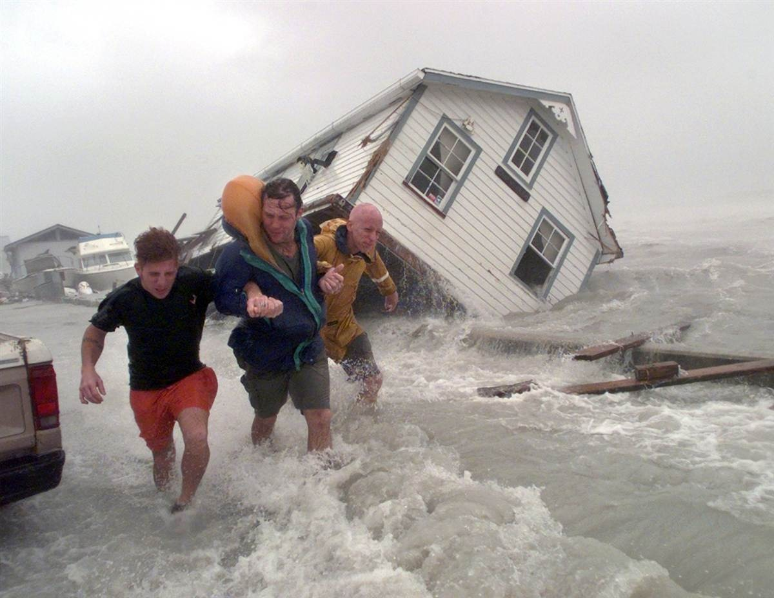

Slide 6
Поиск повышенной техногенной безопасности тепловых агрегатов

Slide 8
Риск в настоящее время трактуется как произведение вероятности опасного события и размеров ожидаемого социально-экономического ущерба в денежном эквиваленте.
С понятием риска связывают возможные события с тяжелыми последствиями и потерями. Основными причинами возрастания экологического риска являются увеличение сложности технологических процессов, плотности распределения опасных производств по территории, увеличение техногенной нагрузки на окружающую среду.

Slide 9
Экономические риски в результате природных и техногенных катастроф

Slide 10
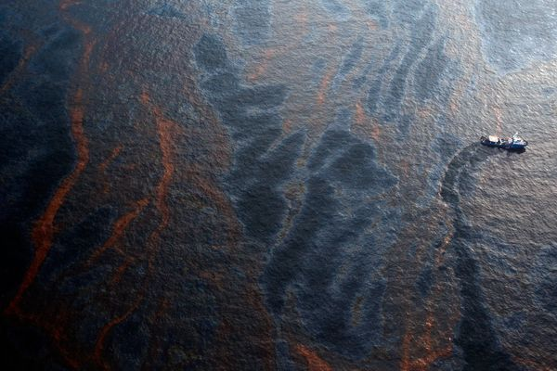

Slide 12
Основной причиной техногенных катастроф при освоении недр является разрушение массива горных пород с выделением большого количества энергии. Такое разрушение происходит при резком переходе горных пород из устойчивого геомеханического состояния в неустойчивое. Оно сопровождается обычно сильным сотрясением окружающих пород, внешне сходным с землетрясениями. Такие явления наблюдались на шахтах Верхнесилезского бассейна в Польше, восточной части Донбасса в России и ряде др. угольных предприятий, работающих в условиях залегания в толще пород прочных слоев песчаника. Аналогичные геодинамические явления происходят на соляных рудниках.
Площадь разрушения горных выработок достигает в отдельных случаях 1-3 млн. м². Сейсмический эффект при этом отмечается в радиусе нескольких сотен километров от рудника.
Например, такое явление, произошедшее на руднике им. Тельмана в Германии было зарегистрировано сейсмическими станциями в Москве, Турции и Испании, а произошедшее на руднике "Киркланд-Лейк" (Канада) ощущалось на расстоянии более 900 км. В начале 1995 г. подобное явление произошло на 2-м Соликамском руднике на Урале.

Slide 13
Установлено, что наиболее часто резкое обрушение горных пород происходит при их знакопеременных деформациях. В этом случае поперечные трещины, идущие от верхней поверхности зависшего слоя пород, сливаются с аналогичными трещинами, идущими от нижней его поверхности. Основным критерием потери устойчивости зависшего слоя пород является его прогиб.
Анализ крупных аварий и катастроф, связанных с нарушением равновесия геологической среды, показывает, что часто они бывают причиной недостаточно обоснованного и не всегда строго регламентированного освоения недр. Особенно это ощутимо в нашей стране, где в верхних слоях земной коры накопилось множество пустот, количество которых постоянно растет. Поэтому вероятность возникновения чрезвычайных ситуаций имеет тенденцию к существенному возрастанию.

Slide 15
Для предотвращения или снижения вероятности возникновения техногенных катастроф при освоении недр выполняются следующие мероприятия:
разрабатываются нормативные документы, содержащие научно обоснованные и взаимоувязанные нормы и требования, при выполнении совокупности которых риск возникновения явлений, способных поражать людей, разрушительно действовать на окружающую среду и причинять материальный ущерб, будет минимальным;
проводится мониторинг, позволяющий своевременно обнаруживать признаки, предшествующие аварийным и катастрофическим ситуациям, и получать необходимую информацию для оперативной разработки мер по их предотвращению;
создаются службы обеспечения освоения недр, в обязанности которых включаются оценка состояния породного массива до начала горных работ, прогноз и контроль изменения этого состояния под влиянием техногенной деятельности человека и управление деформационными процессами при освоении недр;

Slide 16
В настоящее время разрабатываются региональные карты предрасположенности территории к проявлению неблагоприятных ситуаций, примером которой может быть карта Республики Татарстан (рис.1,2).
На карте (2002) приведены сведения о предрасположенности территории к проявлению природных и техногенных рисков, особо охраняемые природные территории, памятники природы.
Особенно важными при оценке воздействия являются риски, связанные со здоровьем населения.

Slide 18
Рис. 2 Карта Республики Татарстан по прогнозу вероятности распределения критических областей и зон риска на 2010 год

Slide 19
Например, анализ экологической обстановки показал существенное ухудшение городской среды. Резкое увеличение интенсивности автомобильного движения стало неблагоприятным экологическим фактором. Выхлопные газы в исторической части города являются основным источником загрязнения атмосферного воздуха и оказывают токсическое воздействие на организм человека. Эти данные свидетельствуют о необходимости проведения экологических защитных мероприятий. Среди них – реконструкция центра города. Она имеет широкий спектр воздействия на окружающую среду: положительное социальное воздействие - благоустройство, ликвидация ветхого жилья, строительство и реконструкция дорог, реставрация памятников старины, дополнительное озеленение территории; возможное снижение фонового загрязнения воздушной и водной среды за счет организации транспортных потоков и мероприятий по очистке сточных вод.

Slide 21
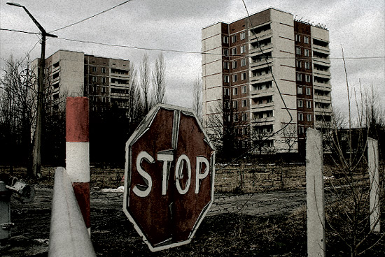

Slide 22
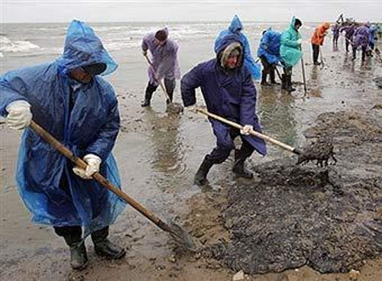

Slide 23
Однако этот процесс сопряжен и с экологическими издержками. Строительные работы, снос ветхих строений, ремонт и реконструкция зданий сами по себе являются источниками загрязнения воздуха и почвы, увеличивают образование отходов и т.д. Сложность транспортной сети увеличивает риски автодорожных происшествий, появление нового моста через реку и прокладка трасс по дамбе увеличивает техногенные риски.
Невозможно включить в количественный анализ все территориальные экологические проблемы, поэтому необходимо отобрать часть наиболее важных проблем, которые могут быть оценены количественными рисками.

Slide 25
При ранжировании рисков особое внимание привлек специфичный вид риска, выявленный для старинной части Казани - «синдром больного здания»: реставрация исторических зданий, осуществляемая без проведения микологической экспертизы и без комплексной противогрибковой обработки старинных элементов строительных конструкций, резко ухудшает их санитарное состояние по всем микологическим показателям и является опасной для здоровья населения. Анализ рисков здоровью населения позволяет оценить целесообразность сохранения зданий старой постройки после их реконструкции и наметить необходимые мероприятия по защите здоровья.

